Slide 1
Základy zpracování obrázků
ISS 08
Honza Černocký, ÚPGM FIT VUT
Otevřete si prosím Python notebooky images – děkuji Petru Pálkovi za mnoho Python rad
Signály a systémy (ISS): Základy zpracování obrázků

Slide 2
Plán
1D vs. 2D signály
Základní operace s jednotlivými pixely Filtrování obrázků Spektrální analýza obrázků – základy 2D diskrétní Fourierova transformace (2D DFT) 2D diskrétní kosinová transformace (2D DCT) Shrnutí

Slide 3
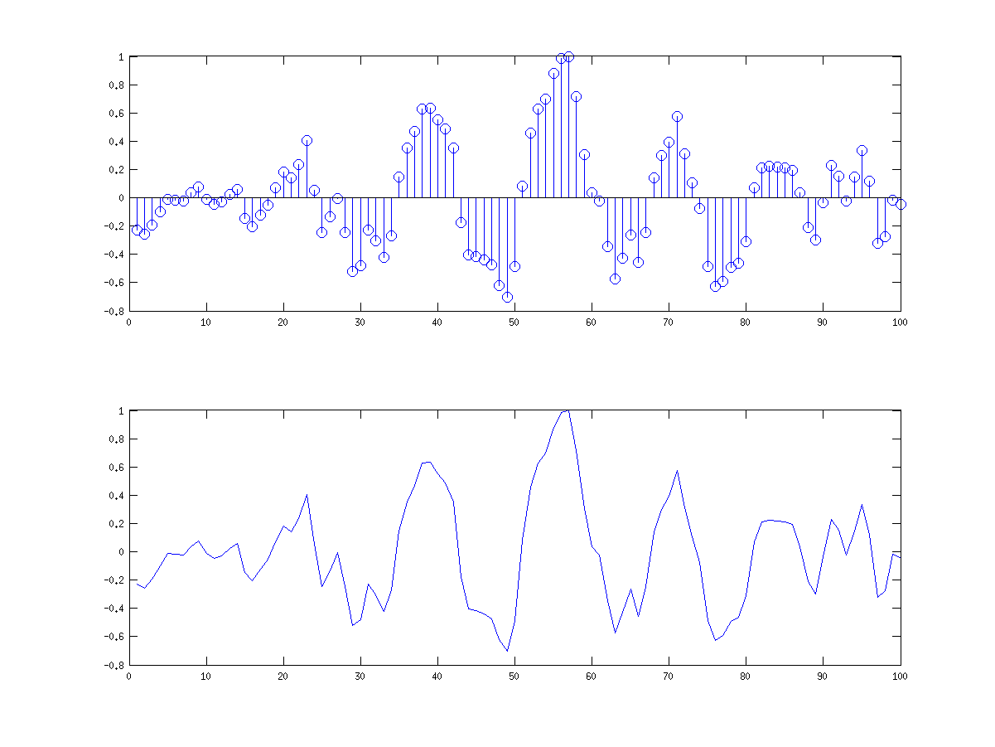
Připomenutí 1D signálu
Zůstaneme u signálů s diskrétním časem x[n].
Typický 1D signál má N vzorků, od x[0] do x[N-1]
V C nebo Pythonu jej reprezentujeme polem.

Slide 4
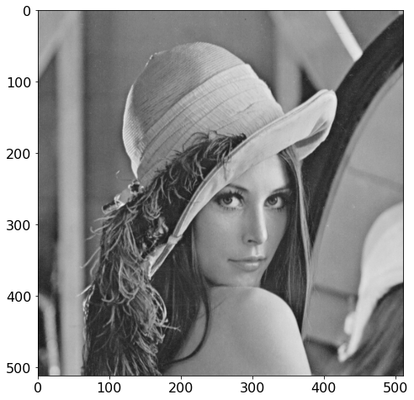
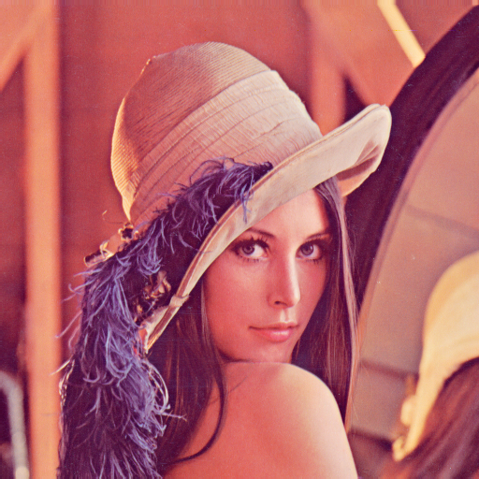
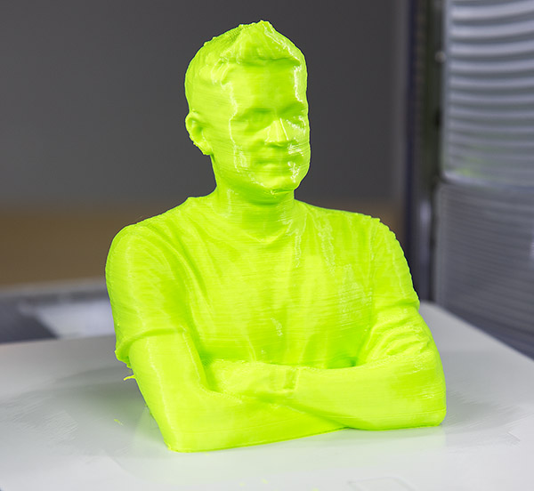
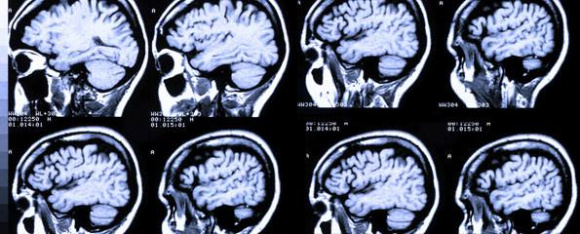
Obrázky mají více rozměrů než 1D
2D – fotografie ve stupních šedi Vícenásobné 2D – barevná fotografie 3D – medicínské zobrazování, mračna bodů (hloubková informace, Kinect) Video – čas je jiná dimenze

Slide 5
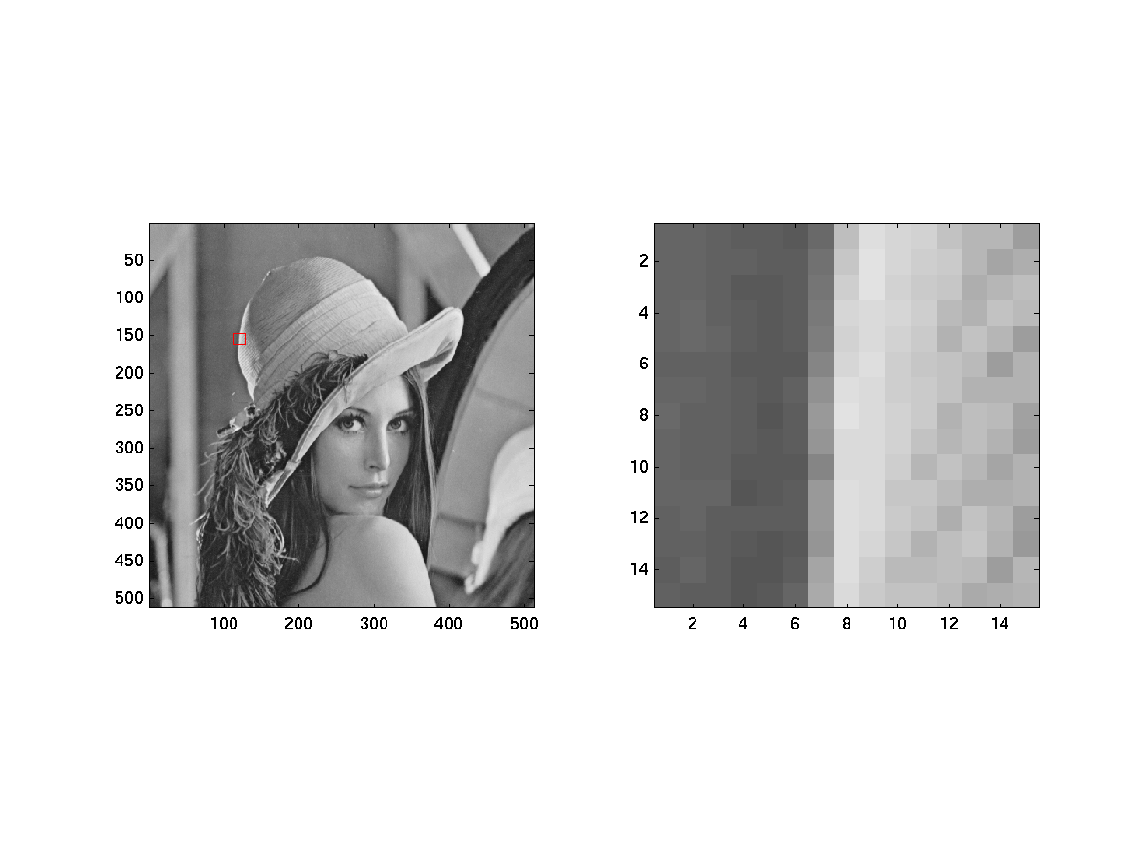
Reprezentace obrázku jako matice
x[k,l] jsou "obrazové prvky" – pixely
Horizontální rozměr – K řad
Vertikální rozměr – L sloupců
K
L

Slide 6
Reprezentace pixelů
Pro skladování – kvantizace
8 bitů – standardní bitová hloubka
16 nebo 24 bitů – vysoký dynamický rozsah (HDR)
Barevné obrázky – několik různých barevných modelů(RGB, CMYK, …)
Při čtení, hodnoty 0... 255 (pro 8 bitů).
Pro výpočty je lepší normalizovat na [0... 1] a hodnoty reprezentovat jako floats
#reading_and_visualization

Slide 7
Plán
1D vs. 2D signály
Základní operace s jednotlivými pixely Filtrování obrázků Spektrální analýza obrázků – základy 2D diskrétní Fourierova transformace (2D DFT) 2D diskrétní kosinová transformace (2D DCT) Shrnutí

Slide 8
Operace s jednotlivými pixely
Jas – přičtení konstanty ke každému pixelu: y[k,l] = x[k,l] + a
Vyšší jas pro a > 0
Nižší jas pro a < 0
Kontrast – vynásobení každého pixelu konstantou: y[k,l] = a x[k,l]
Vyšší kontrast pro a > 1
Menší kontrast pro a < 1
Negativ (inverze barev): y[k,l] = 1 – x[k,l]
#pixel_operations_brightness #pixel_operations_contrast #pixel_operations_inversion

Slide 9
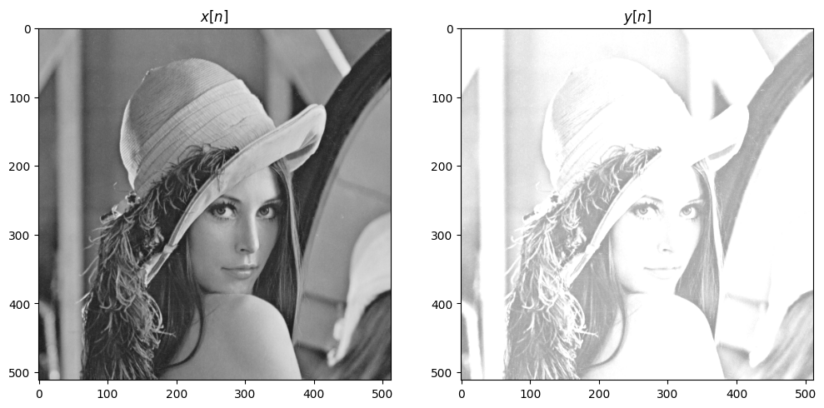
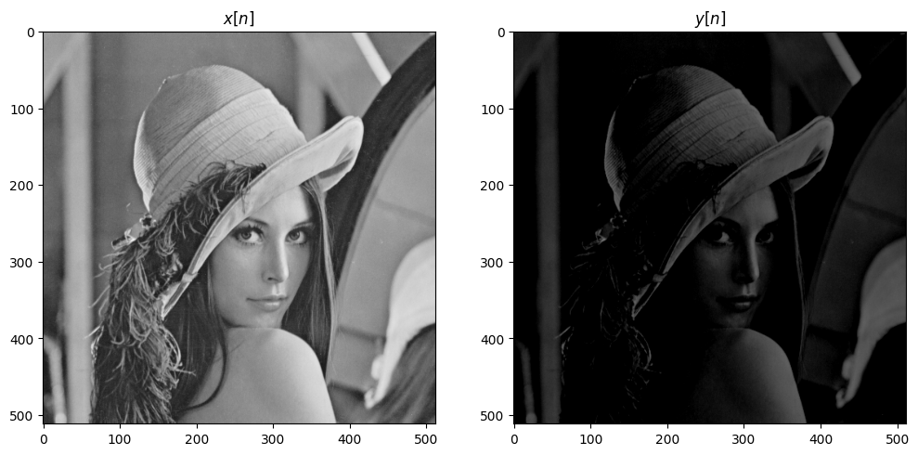
Úprava jasu:
# Zvýšení jasu
a = 0.5
y = x + a
# Snížení jasu
a = -0.5
y = x + a

Slide 10
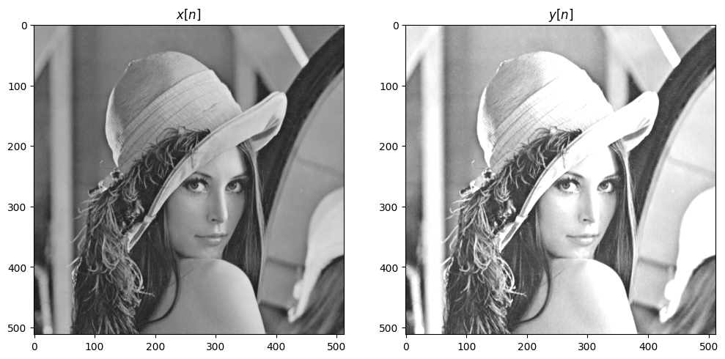
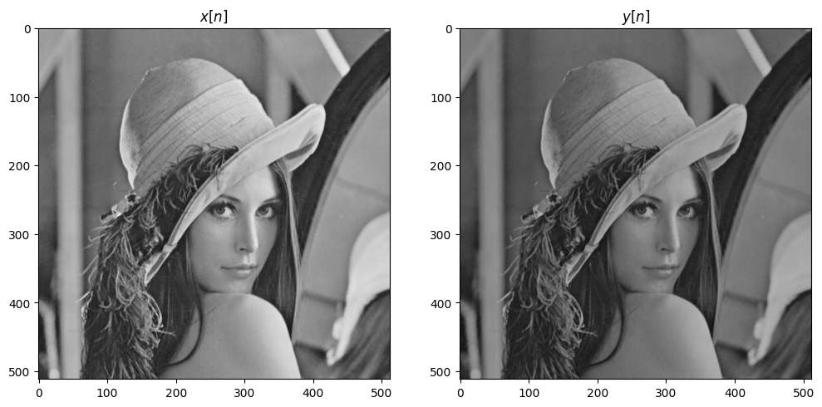
Úprava kontrastu:
# Zvýšení kontrastu
a = 1.5
y = x * a
# Snížení kontrastu
a = 0.8
y = x * a

Slide 11
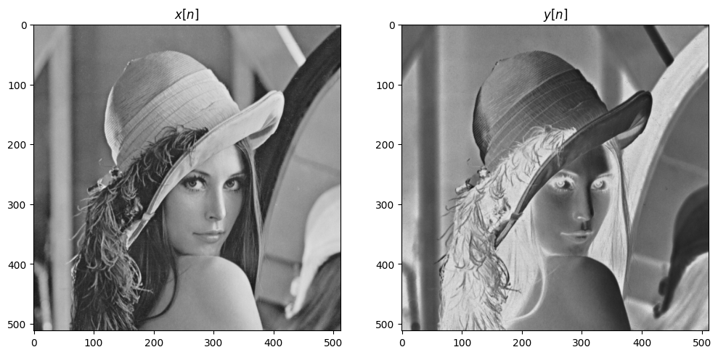
Inverze:
# Inverze
a = 0.5
y = 1 - x

Slide 12
A co špatné hodnoty?
Jestliže x[k,l] < 0 nebo x[k,l] > 1 po našem výpočtu můžeme
Ať jsou ... možná se to opraví v dalším výpočtu
Nedělat nic a doufat, že to vizualizační funkce opraví (v případě, že pro barevnou mapu určíme dolní a horní mez, tak to udělají).
Oříznout ručně

Slide 13
Prahování
Převod obrázků ve stupních šedi na černobílé (vhodné pro text, noty atd.)
V případě, že je x[k,l] nad prahovou hodnotou, nastavte ji na 1.
Jinak 0.
#pixel_operations_thresholding

Slide 14
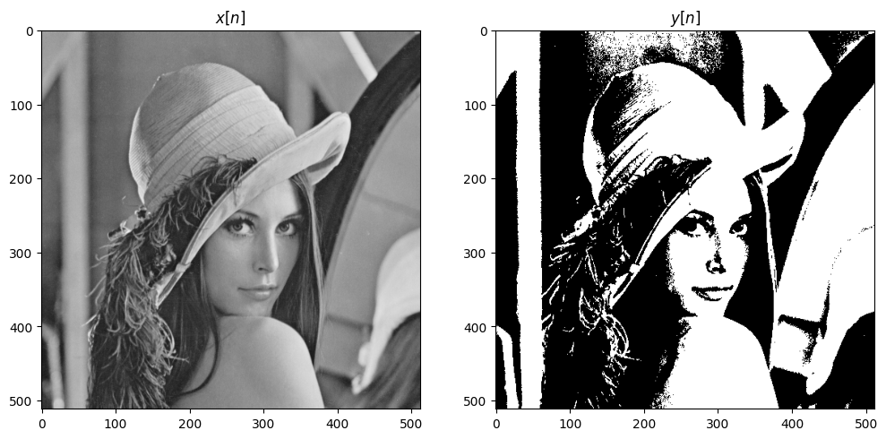
Prahování:
# Prahování
thr = 0.5
y = np.zeros(x.shape)
y[x > thr] = 1

Slide 15
Ekvalizace histogramu
Velmi častá operace zpracování obrazu Vypočítáme histogram hodnot (můžeme použít původní kvantizaci nebo definovat intervaly ručně) Odhadujeme distribuční funkci (CDF) – viz minulá přednáška. Odhadujeme mapovací funkci, která CDF "narovná", čímž získáme barevné mapování. Barvy mapujeme pomocí tohoto mapování … a zkontrolujeme výsledný histogram
#pixel_operations_histogram_eq

Slide 16
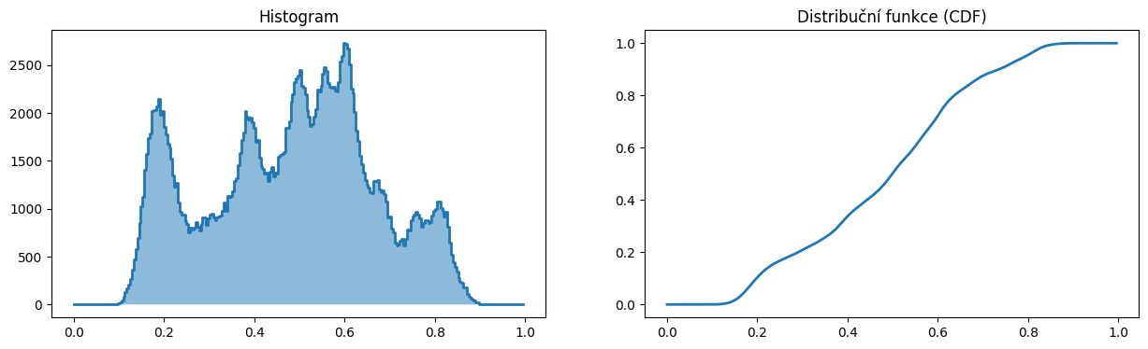
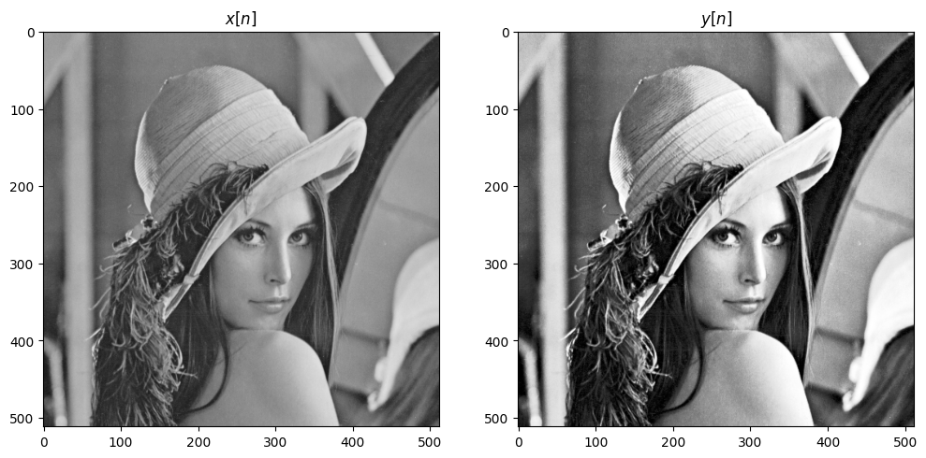
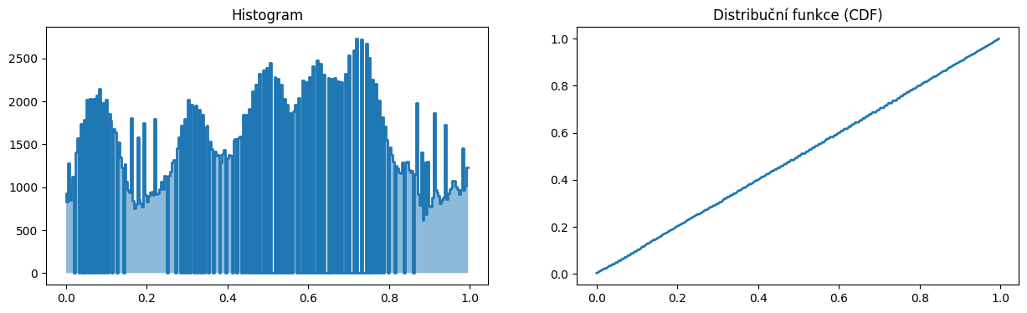
Ekvalizace histogramu:
# Nastavení počtu "chlívků"
bins = np.linspace(0,1,283)
# Histogram a distribuční funkce (CDF)
hist,_ = np.histogram(x.flatten(), bins)
binsvisu = bins[:-1]
cs = np.cumsum(hist / img.size)
# Nový obrázek s namapovanými hodnotami...
y = cs[((x * 256).astype(int))]
# Histogram a distribuční fce (CDF) nového obrázku
hist,_ = np.histogram(y.flatten(), bins)
binsvisu = bins[:-1]
cs = np.cumsum(hist / img.size)

Slide 17
Plán
1D vs. 2D signály
Základní operace s jednotlivými pixely Filtrování obrázků Spektrální analýza obrázků – základy 2D diskrétní Fourierova transformace (2D DFT) 2D diskrétní kosinová transformace (2D DCT) Shrnutí

Slide 18
Filtrování
filter
signal
signal
Proč? pro získání nového signálu s požadovanými vlastnostmi
Připomenutí 1D filtrace – pouze FIR!

Slide 19
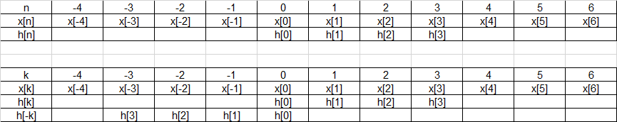
Připomenutí 1D FIR filtrace – konvoluce s impulsní odezvou
k je pomocná proměnná, obvykle neběží od -ꝏ do +ꝏ.
Začněme přejmenováním signálů z x[n] a h[n] na x[k] a h[k] a překlopením h[k] na h[-k]

Slide 20
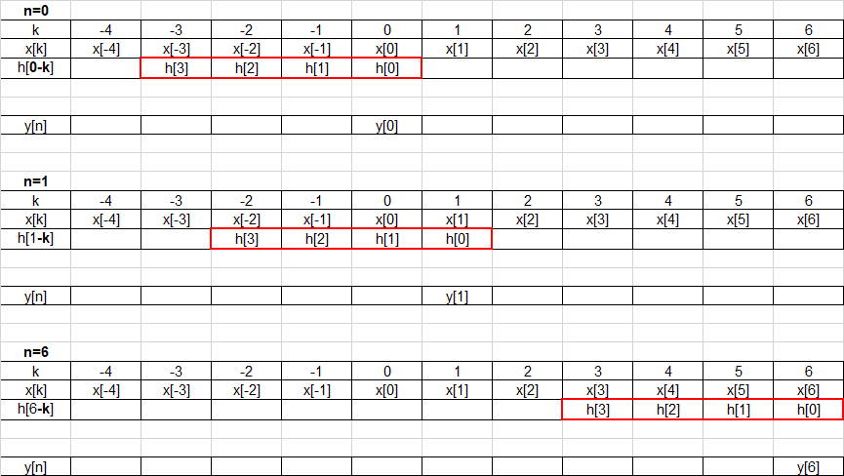

A pokračujte výpočtem výstupních vzorků pro různá $n$-ka
Σ
Σ
Σ

Slide 21
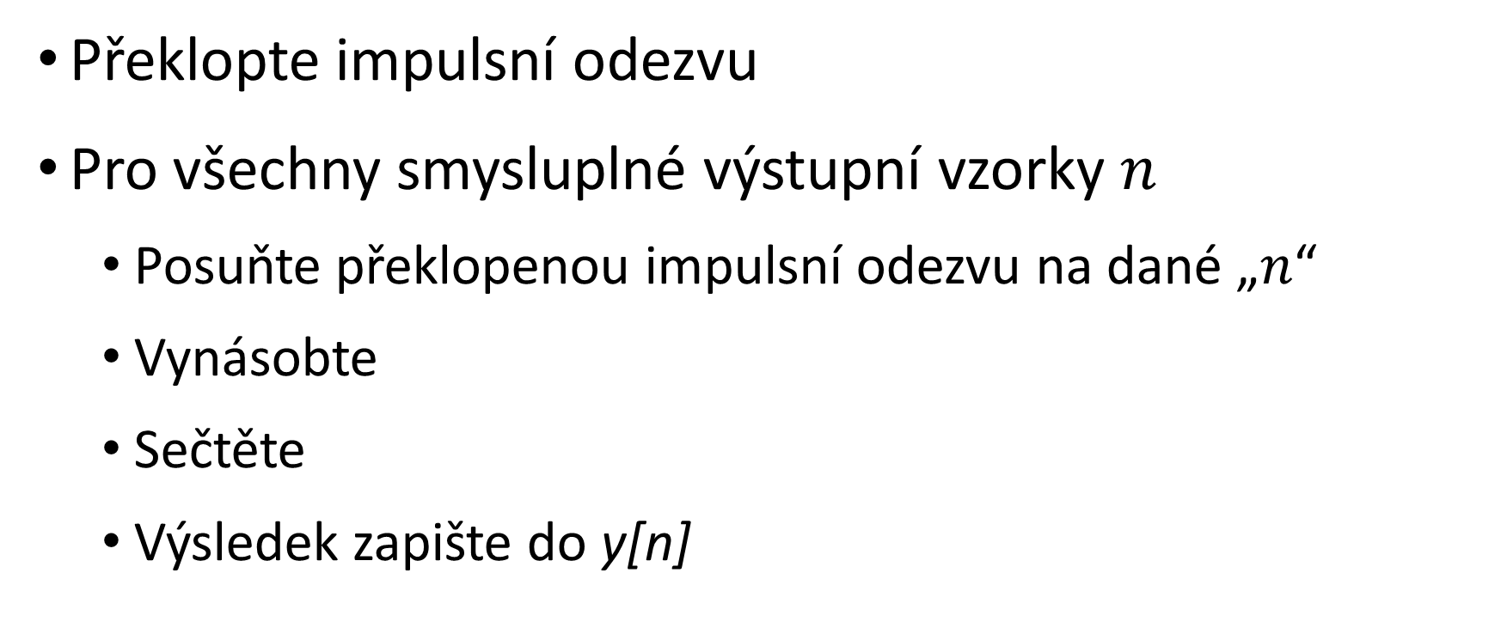
1D konvoluce – shrnutí
Překlopte impulsní odezvu
Pro všechny smysluplné výstupní vzorky $n$
Posuňte překlopenou impulsní odezvu na dané „$n$“
Vynásobte
Sečtěte
Výsledek zapište do y[n]

Slide 22

2D filtrace – konvoluce s 2D impulsní odezvou
Terminologie – h[k,l] se nazývá
koeficienty filtru
impulsní odezva
maska
konvoluční jádro
Zatímco pro 1D respektujeme kauzalitu (h[n] = 0 pro n < 0), pro 2D je maska h[k,l] obvykle symetrická.
Chceme koeficienty h[k,l], aby:
dávaly nějaký smysl a dělaly, co chceme
neměnily dynamiku signálu

Slide 23
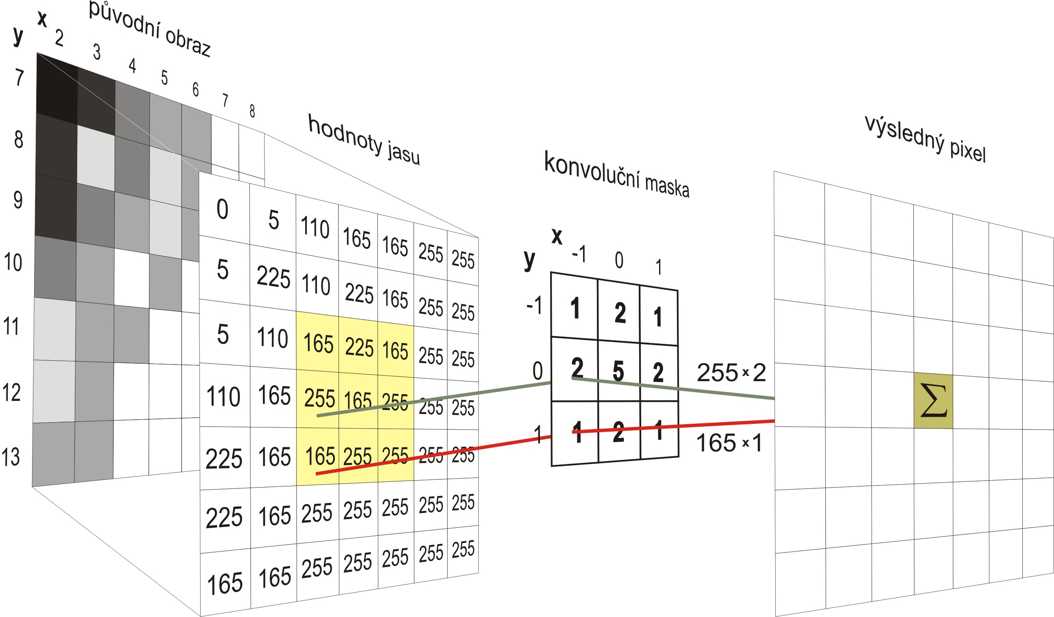

Slide 24
Co dělat s hranami?
Smiřte se s tím, že výsledný obrázek bude menší
Přidejte nuly kolem původního obrázku, aby jádro konvoluce mělo vždy vzorky ke zpracování – výchozí funkce filtrovacích funkcí (1D i 2D).
Opakujte 1. a poslední řádek a 1. a poslední sloupec tolikrát, kolikrát je potřeba.
Zabalte obrázek do "trubice" po řádcích a po sloupcích.

Slide 25
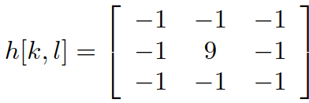
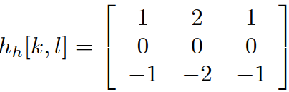
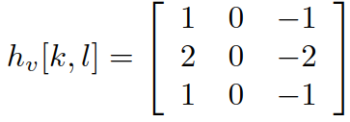
Příklady typických filtrů
Drát
Vyhlazování Zaostřování
Operátory Sobel – detektory hran
Vodorovné hrany Svislé hrany
Potřebujeme zpracovávat vzorky menší než nula – umíme brát absolutní hodnotu
Oba operátory Sobel společně
#2d_filter_examples

Slide 26
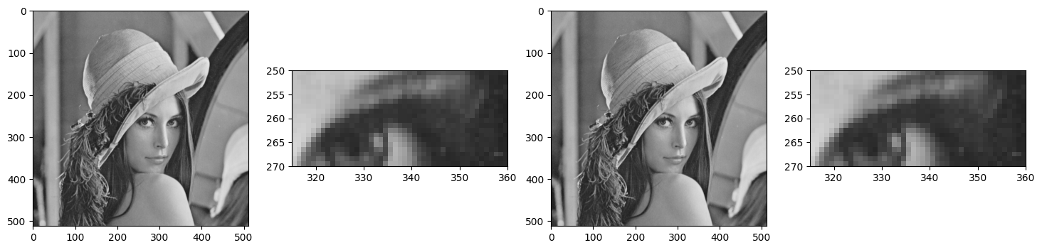
Příklady 2D filtrů:
# 1) Filtr typu "drát"
h = [[1]]
y = convolve2d(x,h)
print(h) # h = [[1]]

Slide 27
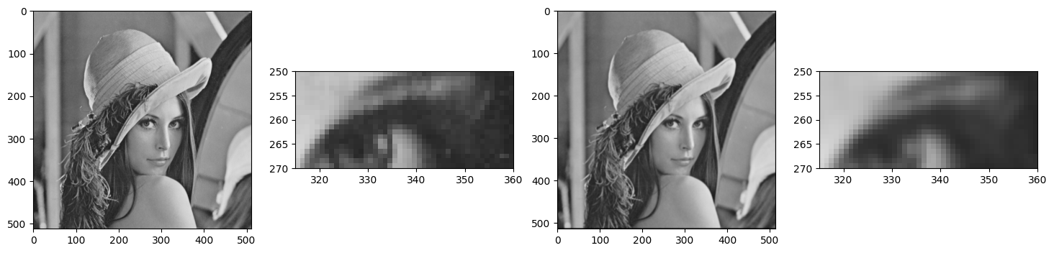
Příklady 2D filtrů:
# 2) Vyhlazovací filtr
h = np.ones((3,3)) / 9
y = convolve2d(x,h)
print(h) # h = [[0.11111111 0.11111111 0.11111111] # [0.11111111 0.11111111 0.11111111] # [0.11111111 0.11111111 0.11111111]]

Slide 28
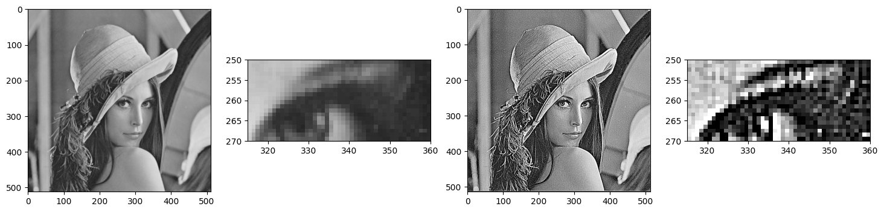
Příklady 2D filtrů:
# 3) Zaostřovací filtr
h = –np.ones((3,3))
h[1,1] = 9
y = convolve2d(x,h)
print(h) # h = [[-1.0 -1.0 -1.0] # [-1.0 9.0 -1.0] # [-1.0 -1.0 -1.0]]

Slide 29
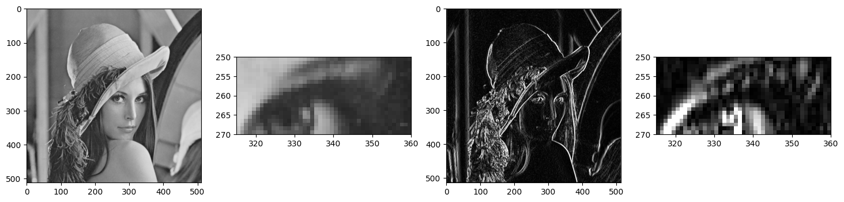
Příklady 2D filtrů:
# 4) Vertikální (svislý) detektor hran
hv = np.array([[-1, 0, 1], [-2, 0, 2], [-1, 0, 1]])
yv = np.abs(convolve2d(x,hv))
print(hv) # hv = [[-1 0 1] # [-2 0 2] # [-1 0 1]]

Slide 30
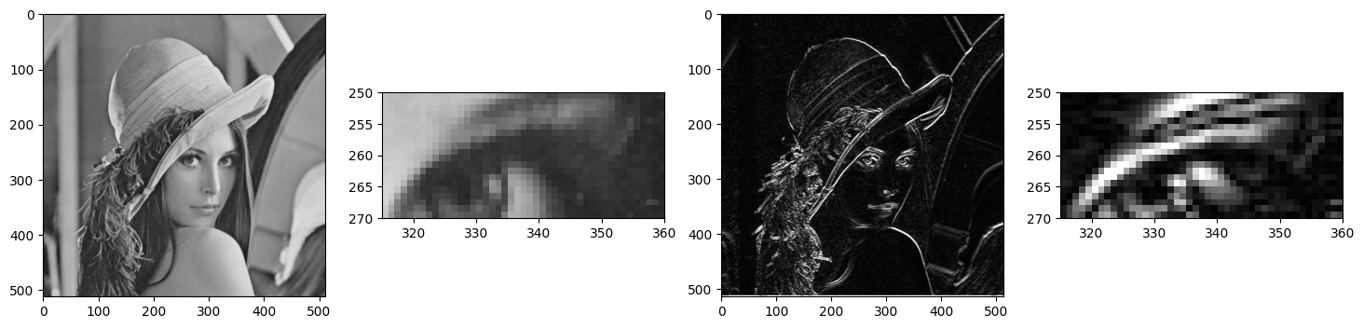
Příklady 2D filtrů:
# 5) Horizontální (vodorovný) detektor hran
hh = np.array([[-1, -2, -1], [0, 0, 0], [1, 2, 1]]) # hh = hv.T
yh = np.abs(convolve2d(x,hh))
print(hh) # hh = hv^T = [[-1 0 1] ^T = [[-1 -2 -1] # [-2 0 2] [ 0 0 0] # [-1 0 1]] [ 1 2 1]]

Slide 31
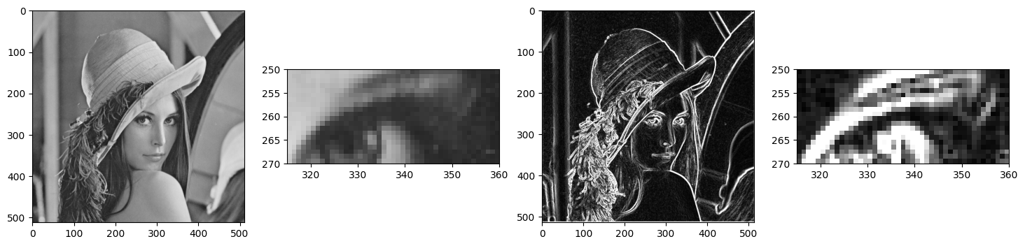
Příklady 2D filtrů:
# 6) Horizontální (vodorovný) a zároveň vertikální (svislý) detektor hran
y = yv + yh # POZOR: sčítáme obrázky (resp. pixely), nikoliv filtry

Slide 32
Odšumování obrázků
Odstraňte šum, ale zároveň zachovejte okraje v obraze…
Odšumování s maskou 9 x 9 a hodnotami 1/81 – odstraňuje šum, ale také rozmazává okraje.
Mediánová filtrace je nelineární operace:
Připomínka, co je medián:
Seřaďte všechny hodnoty ve vzestupném pořadí
Vyberte si ten uprostřed
Medián není průměr! Pro x = [[1 1 1], [1 1 1], [0 0 0]]
Medián je 1 – hrany jsou zachovány
Průměr je 2/3 – hrany jsou rozmazané
#denoising_mean_vs_median

Slide 33
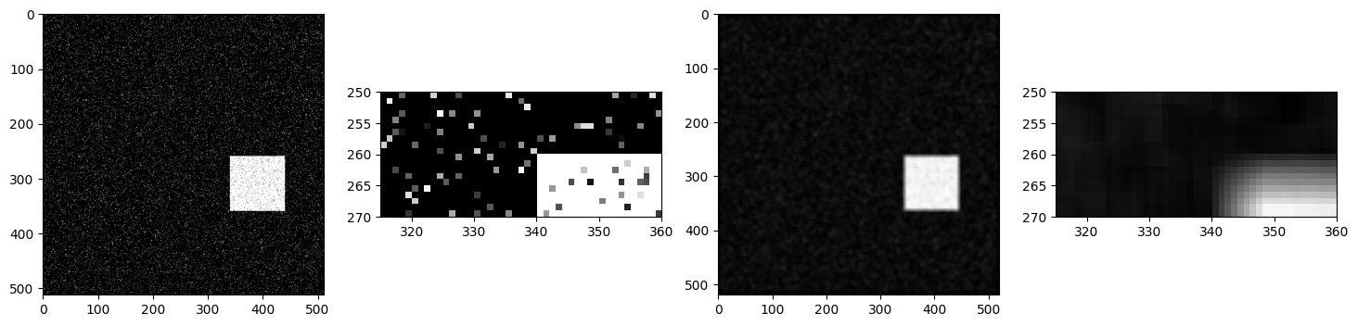
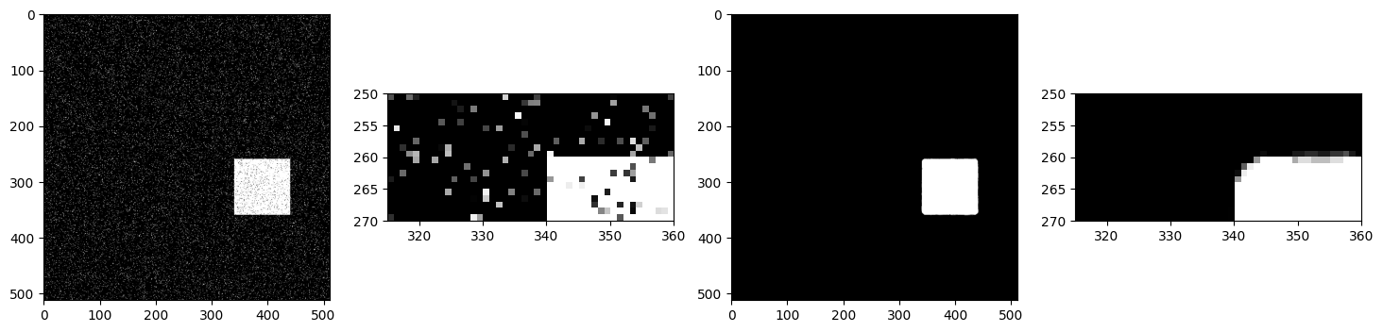
Odšumování obrázků:
# 7) Filtr k odšumování obrázků – PRŮMĚROVÝ
h = np.ones((9,9)) / 81 # Je to dolní propusť (low-pass)
ysq = convolve2d(xsq,h)
# 8) Filtr k odšumování obrázků – MEDIÁNOVÝ
ysq = medfilt(xsq,9)

Slide 34
Plán
1D vs. 2D signály
Základní operace s jednotlivými pixely Filtrování obrázků Spektrální analýza obrázků – základy 2D diskrétní Fourierova transformace (2D DFT) 2D diskrétní kosinová transformace (2D DCT) Shrnutí

Slide 35
Spektrální analýza
Úkol:
Určete, co je v signálu na různých frekvencích
Vždy se ptáme:
Kde je daná frekvence
Kolik signálu (obrázku) je na dané frekvenci
Posun (fáze) signálu (obrázku) na dané frekvenci
Proč ?
Vizualizace Extrakce příznaků (vzpomeňte si na strojové učení, resp. "umělou inteligenci") Filtrace (převod na spektrální doménu a její násobení může být efektivní) Kódování (vzpomeňte si na JPEG)

Slide 36
Připomeňme, jak jsme prováděli spektrální analýzu pro 1D signály
}
Korelace
Určení podobnosti
Projekce do bází
Notace
x[n] je neznámý signál
a[n] je známý (generovaný) analytický signál
c je výsledný koeficient kvantifikující korelaci / podobnost / sílu projekce
Stejně!

Slide 37
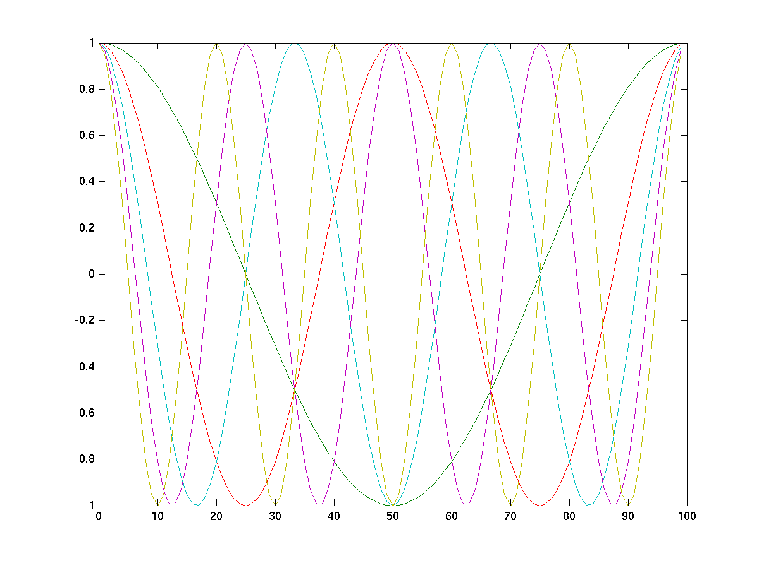
Nejprve jsme vyzkoušeli spektrální analýzu s kosinovými bázemi
Brzy jsme ale narazili na problém s fází – signální "vlna" nemusí mít nutně nulovou fázi jako kosinus…

Slide 38
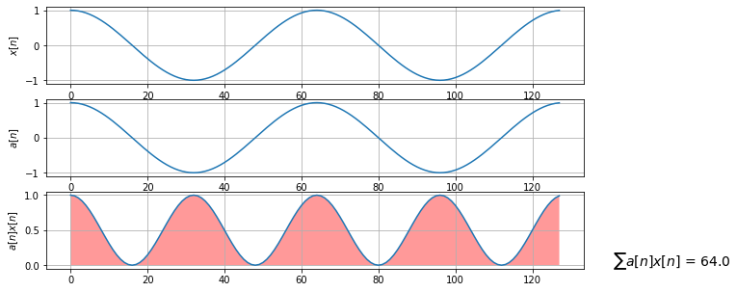
Ukázka správného chování

Slide 39
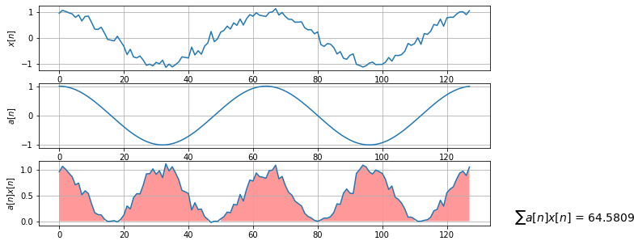
Stále správné chování

Slide 40
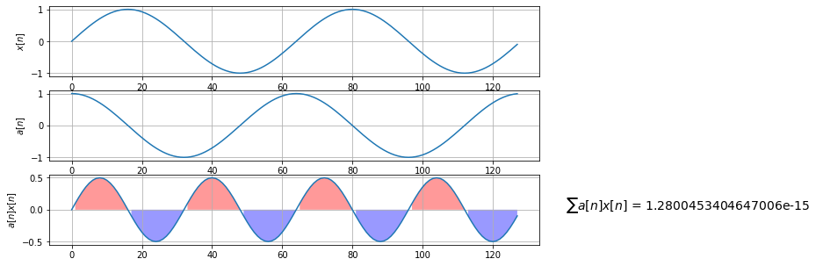
Špatný – sinus není podobný s kosinem…

Slide 41
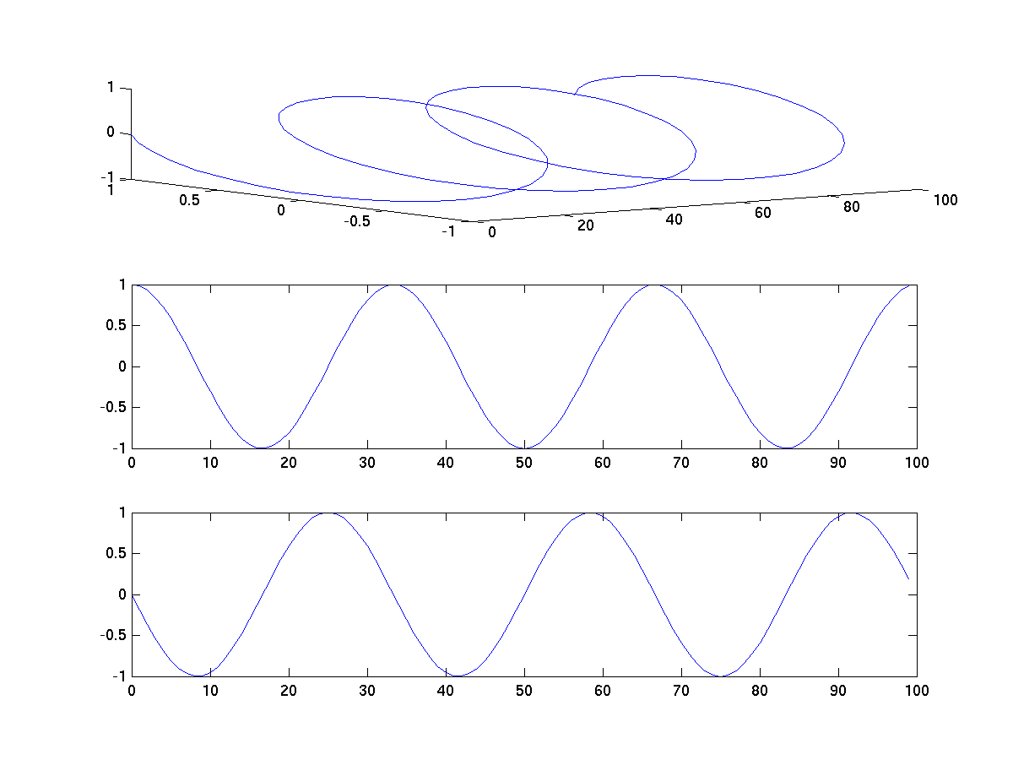
Řešení - komplexní exponenciály, které obsahují obojí, kosinus i sinus

Slide 42
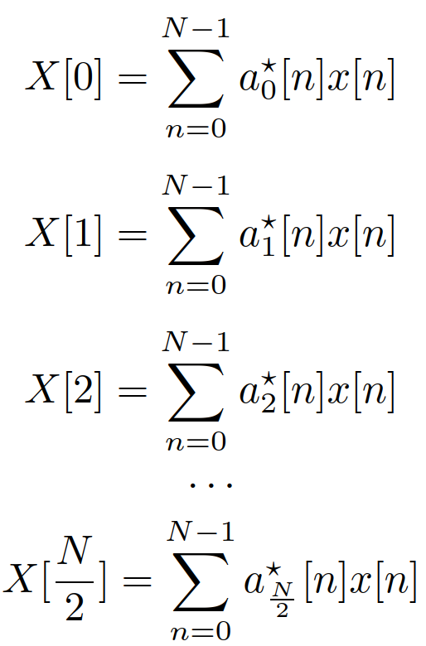
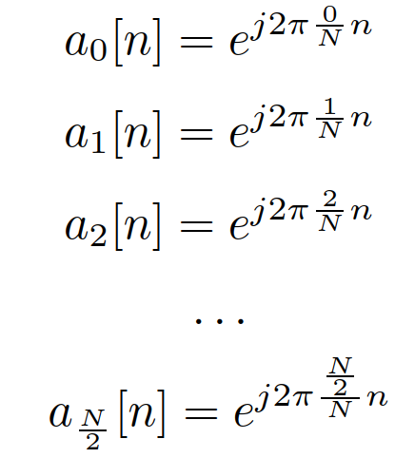
1D ultimátní výsledek – Diskrétní Fourierova transformace – DFT
Co nám říká?
Index k nám říká, jaká frekvence
Absolutní hodnota, modul |X[k]| nám říká, kolik
Fáze, úhel, argument, fázový posuv arg X[k] nám říká, jak posunutý
Symetrie DFT: X[k] = X*[N-k],
|X[k]| = |X[N-k]|
arg X[k] = - arg X[k]
DFT je efektivně vypočítán pomocí FFT (pro N = mocniny čísla 2)

Slide 43
Nyní konečně 2D
}
Korelace
Určení podobnosti
Projekce do bází
Notace:
x[k,l] je neznámý signál (obrázek)
a[k,l] je známý (generovaný) analytický signál (obrázek)
c je výsledný koeficient kvantifikující korelaci / podobnost / sílu projekce
We have seen this, it’s boring, it’s all the time the same … SORRY IT REALLY IS !
Stejně!

Slide 44
Analýza obrázku pomocí jednoduchých analytických signálů
Pro demonstraci definujeme malé obrázky o velikosti 100 x 100 pixelů.
Musíme změnit barevnou mapu, abychom byli schopni vizualizovat kladná i záporná čísla.
Stejnosměrný analytický signál a[k,l] = 1: nejhloupější, ale stále schopný určit průměrný jas v obrázku #dc_image_analysis
Analýza s kosinem běžícím v jednom směru
Kosinus v každé řadě – 1 periody, všechny řady jsou stejné
Kosinus v každé řadě – 2 periody, všechny řady jsou stejné
Podobně pro kosiny v každém sloupci jsou všechny sloupce stejné
#cosine_analysis

Slide 45
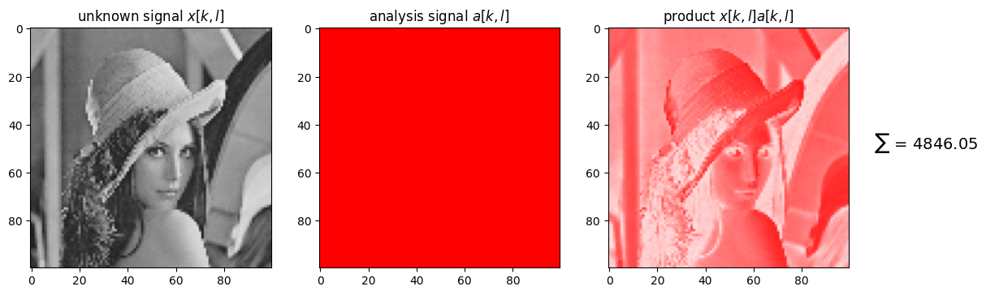
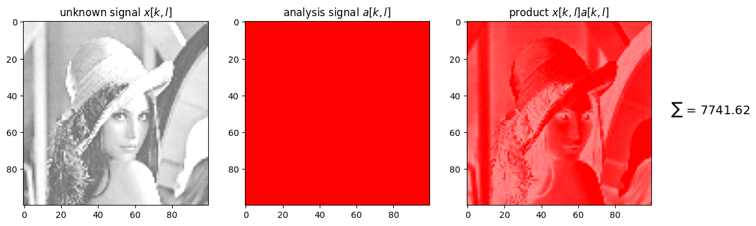
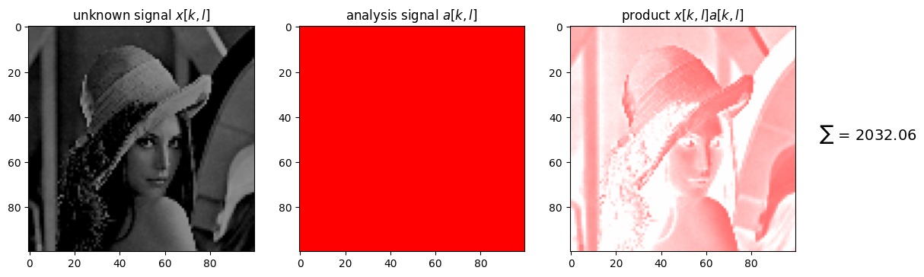
Analýza pomocí stejnosměrných signálů (DC):

Slide 46
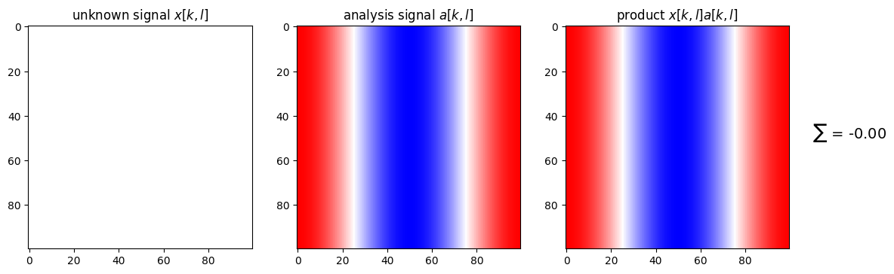
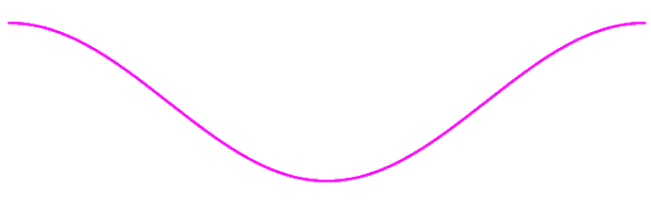
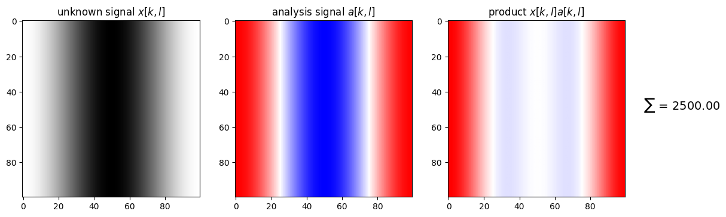
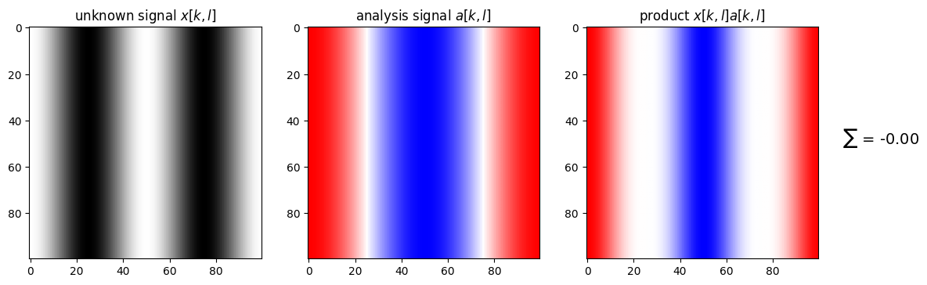
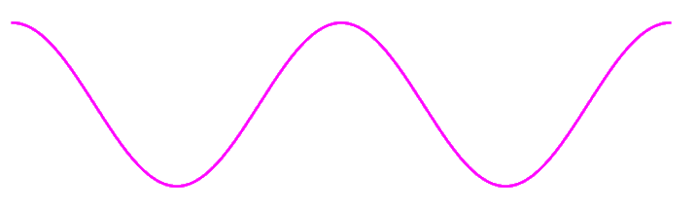
Analýza pomocí cosinů v řádcích (1 perioda cosinu – kladná / záporná část):

Slide 47

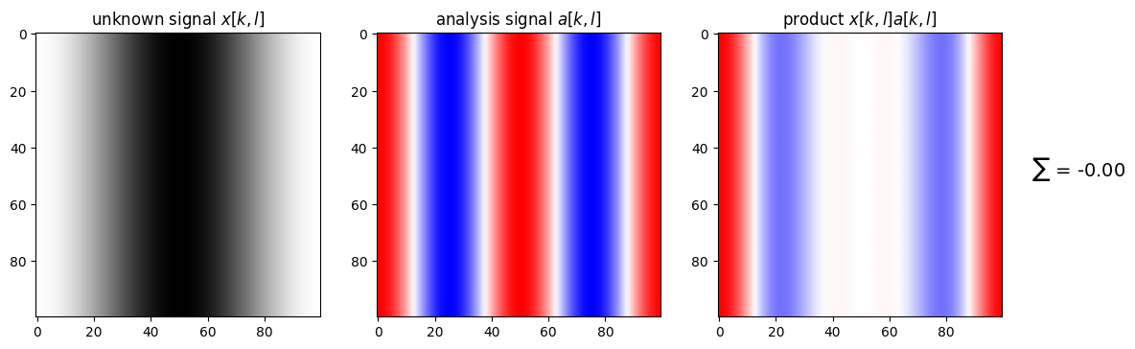
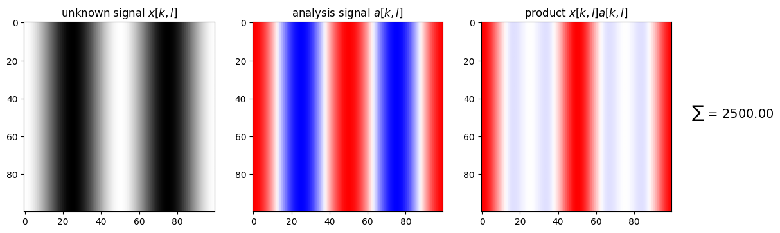
Analýza pomocí cosinů v řádcích (2 periody cosinu – kladná / záporná část):

Slide 48
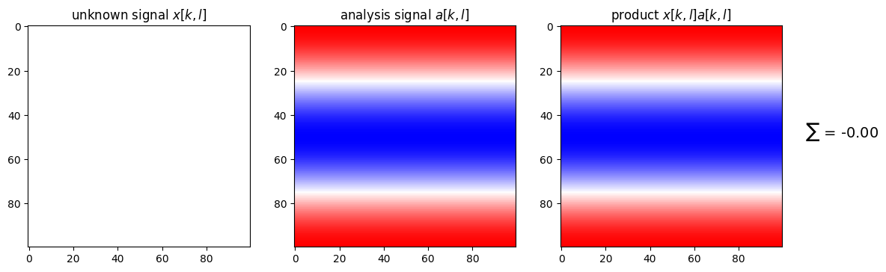
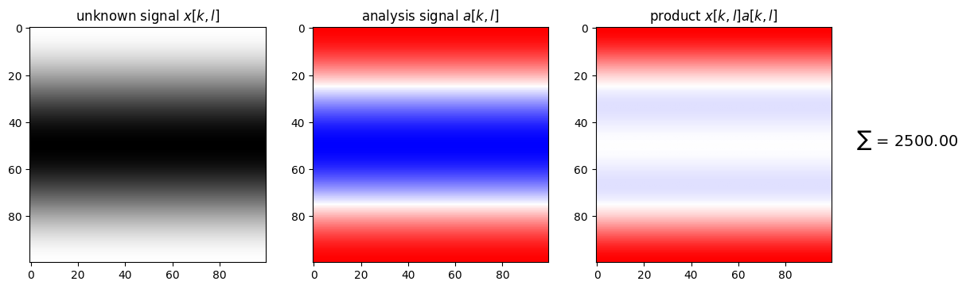

Analýza pomocí cosinů ve sloupcích (1 perioda cosinu – kladná / záporná část):

Slide 49



Analýza pomocí cosinů ve sloupcích (2 periody cosinu – kladná / záporná část):

Slide 50
Analýza s kosinusy v obou směrech
Dosud jsme viděli kosinus v každém směru zvlášť, jako např.
Ale můžeme také běžet s oběma tak, že zařídíme závislost argumentu na obou k a l:
#cos_both_directions
Můžeme to zobecnit na
kde
m/K – je normalizovaná vodorovná frekvence
n/L – je normalizovaná svislá frekvence

Slide 51

Analýza pomocí cosinů v obou směrech (1 perioda cosinu – kladná / záporná část):
3 periody cosinu vodorovně (řádkově)
7 period cosinu svisle (sloupcově)
3 periody cosinu vodorovně (řádkově) + 7 period cosinu svisle (sloupcově)

Slide 52
Jaké jsou rozumné rozsahy frekvencí?
Pro m/K a n/L jsou hodnoty 0 ... 1/2 OK
Hodnota = 1/2 povede k nejrychleji se měnícímu kosinovému znaménku v každém vzorku: cos (2 π ½ k) = cos (π k)
Proto bychom měli omezit m na 0…K/2 a n na 0…L/2
0
x[k,l]
X[k,l]
K
K/2
0
L/2
L

Slide 53





Poznámky k 1D frekvencím
U 1D signálů je jedna osa obvykle čas v sekundách
Pro spojité časové signály definujeme frekvenci v Hz: Vzorkovací frekvence je počet vzorků za sekundu Normalizovaná frekvence je skutečná frekvence nad vzorkovací frekvencí V 1D spektrální analýze získáme výsledky – koeficienty X[k] pro normalizované frekvence (N je počet vzorků) V případě potřeby se skutečná frekvence získá denormalizací:
je v [Hz]

Slide 54





Poznámky k 2D frekvencím
U 2D signálů jsou tyto dvě osy rozměry obrazu
U souvislých obrazů definujeme frekvenci jako události na jednotku délky – nejčastěji body na palec (dpi) Vzorkovací frekvence je počet pixelů na palec Normalizovaná frekvence je skutečná frekvence nad vzorkovací frekvencí Ve 2D spektrální analýze získáme výsledky – koeficienty X[m,n] pro normalizované frekvence (K je svislá velikost obrazu, L je vodorovná velikost) V případě potřeby se skutečná frekvence v událostech na palec získá denormalizací:

Slide 55
Problém analýzy s kosiny…
Zatím jsme viděli pěkné výsledky, protože jsme pracovali s "neznámými" signály s nulovou fází.
V případě, že dojde ke změně fáze, narazíme na stejný problém jako u 1D – koeficienty podobnosti (korelace, projekce) mohou být u velmi podobných signálů nízké!
#cosine_analysis_problem

Slide 56


Problém cosinové analýzy (2 periody cosinu – kladná / záporná část):

Slide 57
Plán
1D vs. 2D signály
Základní operace s jednotlivými pixely Filtrování obrázků Spektrální analýza obrázků – základy 2D diskrétní Fourierova transformace (2D DFT) 2D diskrétní kosinová transformace (2D DCT) Shrnutí

Slide 58


2D diskrétní Fourierova transformace – 2D DFT
Řešením jsou (opět) komplexní exponenciály obsahující jak cos, tak sin složku
Z 1D DFT na 2D DFT
kde
k,l jsou indexy vstupních pixelů
m,n jsou indexy četností výsledných koeficientů X[m,n]
m/K jsou normalizované vodorovné frekvence
n/L jsou normalizované svislé frekvence
numpy.fft.fft2, podívejme se však na několik př. provedených "ručně"

Slide 59



#2d_dft_examples
Vizualizace x[k,l] a reálné i imaginární části a[k,l] a x[k,l] a[k,l]
m=0, n=0 – 2D DFT vypočítá součet všech pixelů
m=0, n=1 – 2D DFT se degraduje na součet 1D DFT v řádcích (1 otočení komplexní exp.)
m=3, n=0 – 2D DFT se degraduje na součet 1D DFT ve sloupcích (3 otočení komplexní exp.).
m=4, n=7 – plná 2D DFT

Slide 60

Ukázka 2D DFT (1):

Slide 61

Ukázka 2D DFT (2):

Slide 62

Ukázka 2D DFT (3):

Slide 63

Ukázka 2D DFT (4):

Slide 64
Vyřeší 2D DFT problém s posunutím fáze?
Viděli jsme, že jednoduchá analýza s kosinem má problém se stejným obrázkem, který je posunut (cos vs. sin).
Zkusme si některé posuny a podívejme se na výsledný koeficient 2D-DFT.
#2d_dft_shifts
ANO, 2D DFT problém vyřeší
Amplituda X[m,n] nám dává správnou odpověď na otázku "kolik”
Úhel X[m,n] nás informuje o tom "jak posunutý”

Slide 65

Posuvy v rámci 2D DFT:

Slide 66


2D DFT je 2$×$1D DFT
Se známým vzorcem e^{a+b} = eªe^{b}, můžeme ukázat, že
… nebo naopak.
Aby bylo možné 2D DFT implementovat jako
posloupnost 1D-DFT v řádcích následovaná 1D-DFT ve sloupcích
nebo naopak.

Slide 67
Příklady 2D DFT pro reálné signály
Ukazuje pouze amplitudu
Magnitudy mají vysoký dynamický rozsah – potřebujeme nějaké úpravy…
Ruční nastavení limitů barevné osy
Použití logaritmu…
Lena – reálné obrazy mají tendenci mít frekvence soustředěné kolem nuly
Abychom viděli významný podíl vysokých frekvencí, generujeme umělý signál – čtverce + šum.
#2d_dft_lena_squares (zpět na původní velikost 512x512 pixelů)

Slide 68



Slide 69

DFT vytváří body $K×L$!
Pamatujte – rozsah "užitečných" normalizovaných frekvencí pro 1D byl od 0 do 1/2 (tj. k = 0... N/2), ale počítáme ho pro plný rozsah k=0... N-1
Totéž platí pro 2D DFT, výsledky také získáváme pro plné rozsahy o m = 0…K-1, a n = 0…L-1
x[k,l]
X[k,l]
K
K
L
L

Slide 70


Symetrie ve 2D DFT
0
L/2
L-1
0
V 1D jsme měli symetrii
Ve 2D máme také symetrii
Určení počtu platných hodnot ve 2D je složitější, ale rovná se počtu vzorků: K x L
Díky fftshift, můžeme hodnoty přeuspořádat tak, aby ve středu byly nulové frekvence.
#2d_dft_full
K/2
K-1

Slide 71


Slide 72
Inverzní 2D DFT
Podobně jako u 1D inverzní DFT můžeme definovat 2D inverzní DFT
Nezapomeňte na fázi!
Lze jej použít pro frekvenční filtraci vynásobením 2D DFT Y[m,n] = M[m,n] X[m,n], kde M[m,n] se nazývá maska
Pozor na symetrie – výsledné spektrum musí být symetrické, než ho proženete 2D-IDFT !
#2d_dft_idft_filtering

Slide 73

Filtrování v obrazové a spektrální doméně
V obrazové doméně se filtrace provádí konvolucí (viz 1. část této přednášky)
Ve frekvenci jsme to udělali vynásobením maskou: Y[m,n] = M[m,n] * X[m,n]
Proč na obrázku vidíme pruhy vyplývající z obdélníkové masky? Viz odpovídající impulsní odezva 2D filtru
Můžeme ho (samozřejmě) získat pomocí 2D-IDFT + přeskupení vzorků tak, aby 0 byla uprostřed.
2D kardinální sinus je zodpovědný!
#filter_corresponding_to_rectangular_freq_mask

Slide 74
Plán
1D vs. 2D signály
Základní operace s jednotlivými pixely Filtrování obrázků Spektrální analýza obrázků – základy 2D diskrétní Fourierova transformace (2D DFT) 2D diskrétní kosinová transformace (2D DCT) Shrnutí

Slide 75
Proč ?
Lidé nemají rádi komplexní exponenciály Lidé nemají rádi symetrie a "zbytečné" hodnoty... Pro obrázek K x L chceme, aby reálné hodnoty K x L plně reprezentovaly obraz.

Slide 76


1D diskrétní cosinová transformace – DCT
Pro DFT byly frekvence komplexních exponenciál k/N – tj. dělaly celočíselný počet period na N vzorků: 1,2,3, ...
Výsledkem je N komplexních čísel, pouze N/2 z nich je unikátních.
DCT pracuje s kosinusy, které rostou s polovinou periody, tj. 0.5, 1, 1.5, …
Výsledkem DCT je N reálných čísel, všechna jsou jedinečná. Normalizační koeficienty se také liší od DFT
#dct_1d ručně a pomocí scipy.fftpack.dct

Slide 77


2D diskrétní kosinová transformace
Podobně jako 2D-DFT – báze běží oběma směry
Podobně jako u 2D-DFT, může být 2D-DCT implementována jako
posloupnost 1D-DCT v řádcích následovaná 1D-DCT ve sloupcích
nebo naopak
Nejznámější jsou 8x8 2D-DCT báze (JPEG)
scipy.fftpack.dctn

Slide 78
Filtrování v DCT doméně
Získejte DCT koeficienty X[m,n]
Aplikujte masku: tentokrát nemusí respektovat žádné symetrie: Y[m,n] = M[m,n] X[m,n]
Použití inverzní DCT
#dct_filtering

Slide 79

2D-DCT je klíčová operace v kompresi obrázků JPEG
Segmentace obrázkuu do bloků 8x8 pixelů
Výběr pouze nejdůležitějších koeficientů DCT
Různé techniky pro kódování koeficientů

Slide 80
Plán
1D vs. 2D signály
Základní operace s jednotlivými pixely Filtrování obrázků Spektrální analýza obrázků – základy 2D diskrétní Fourierova transformace (2D DFT) 2D diskrétní kosinová transformace (2D DCT) Shrnutí

Slide 81
Shrnutí I.
Obrázek je 2D signál
Filtrování
2D konvoluce, analogie s 1D FIR filtry
Žádná zpětná vazba (IIR) v obrázcích
Přetažením masky přes obraz, vynásobením všeho, co je pod ní, jejími koeficienty, sečtení.

Slide 82
Shrnutí II.
Frekvenční analýza ve 2D
Podobně jako 1D – projekce do bází
Frekvence obrazu mají také určitý smysl.
Kosinové báze jsou dobrým cvičením, ale mají problém s fázemi vstupního obrazu.
2D DFT
Projekce/podobnost/korelace s komplexními exponenciálami
Výsledné koeficienty X[m,n] jsou komplexní – amplituda a fáze.
Spousta symetrií ve výsledné DFT matici
Pro filtrování můžeme použít spektrum, dbáme na to, aby maska byla také symetrická.

Slide 83
Shrnutí III.
2D DCT
2x "pomalejší" báze než DFT
Trochu složitější definice
Produkuje skutečné koeficienty, nízké frekvence (pouze!) na začátku.
Používáno ve formátu JPEG

